Slide 1
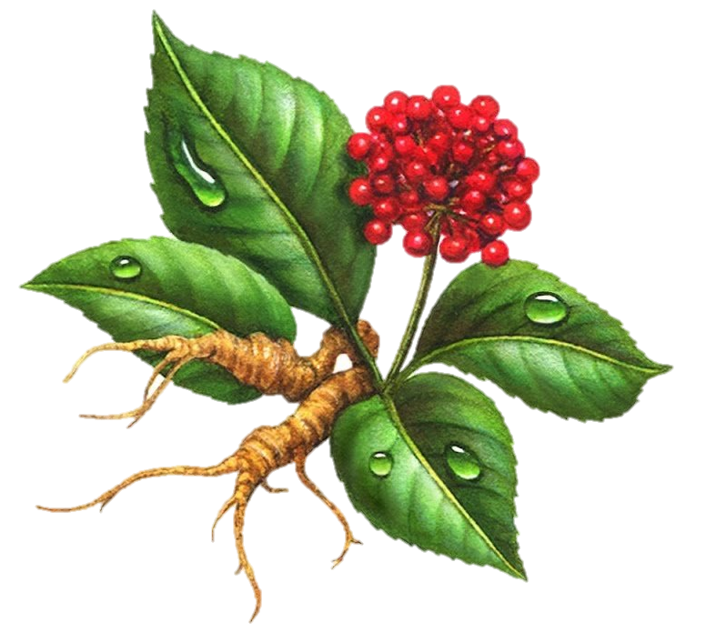
Муниципальное бюджетное общеобразовательное учреждение
средняя общеобразовательная школа № 24 имени Дмитрия Желудкова
«Диалог культур народов Амура»
Слово ЖЕНЬШЕНЬ
ХАТО-ОХТО
Выполнила ученица 5 «А» класса
Пацюк Анна Алексеевна
Руководитель: Горлова О. В.
учитель русского языка и литературы
Хабаровск
2023

Slide 2
Цель:
Показать, что в отдельно взятом слове отражаются жизнь и мировоззрение, быт и культура, нанайского народа, найти представителей носителей языка и познакомиться с правильным произношением слова.
Задачи:
Выяснить, что для нанайцев означает слово Женьшень?
Познакомиться с людьми, носителями данного языка.
Создать буклет для использования его на уроках и для распространения информации на массовых мероприятиях.

Slide 3
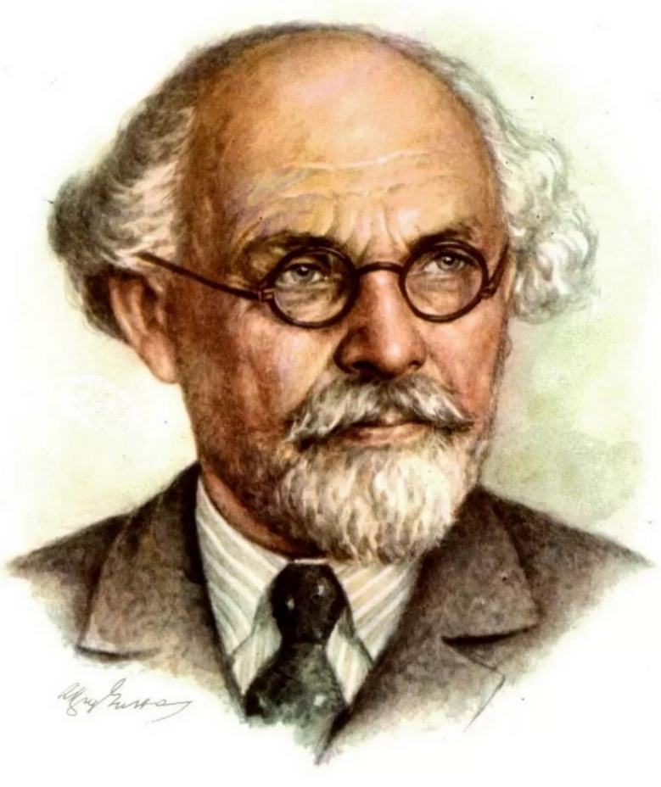
Гастродия высокая
(нанайский женьшень, пузатка)
Хато - охто
Михаил Михайлович Пришвин

Slide 4
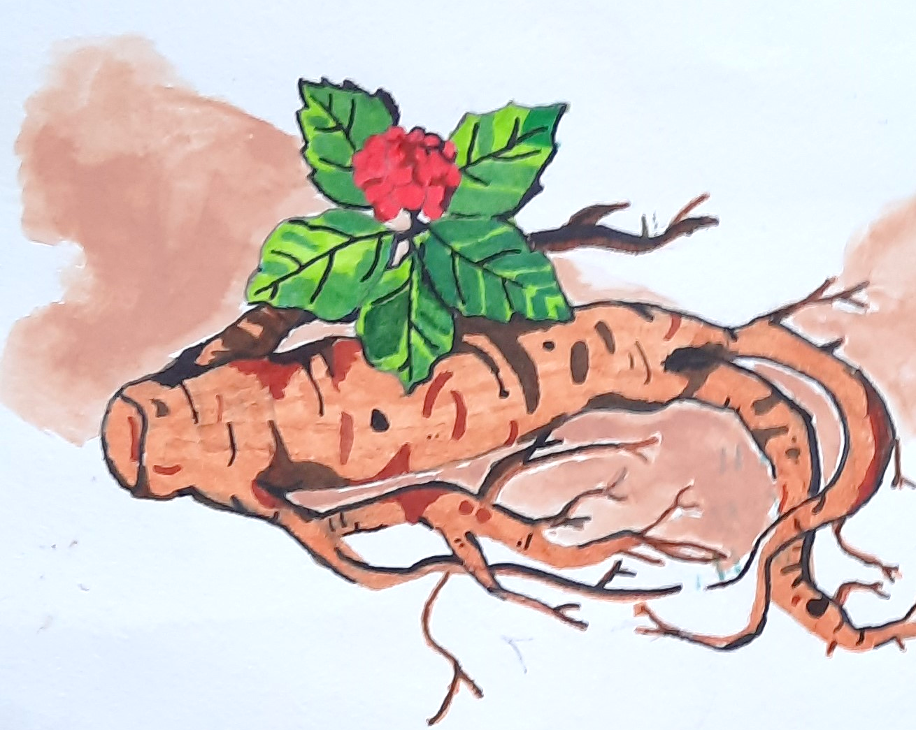
Происхождение слова
«Женьшень»:
от китайского 人參 (rénshēn) «женьшень»,
где 人 (rén) «человек» + 蔘 (sēn) «корень»
Транскрипция: [жыэн❜шэ́н❜]

Slide 5
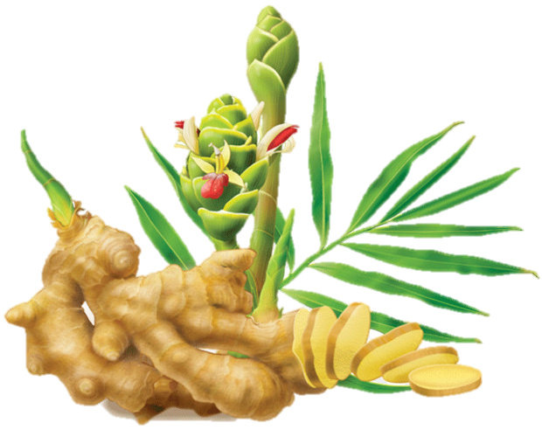
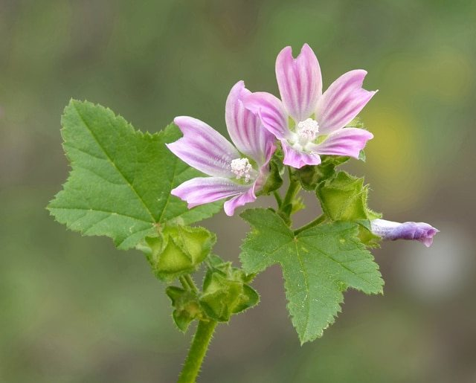
Ассоциация:
корень
корень
имбирь
имбирь
Синонимы:
Левзея
Валерьяна
Валерьяна
Валерьяна
Просвирник
Просвирник

Slide 6
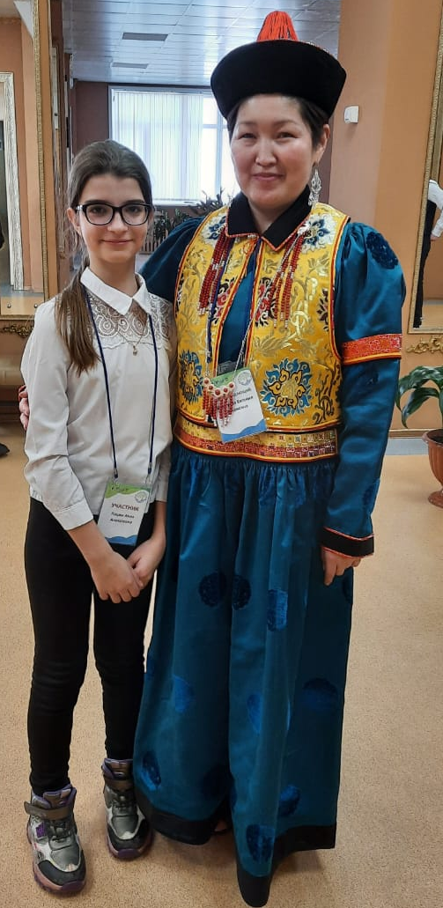
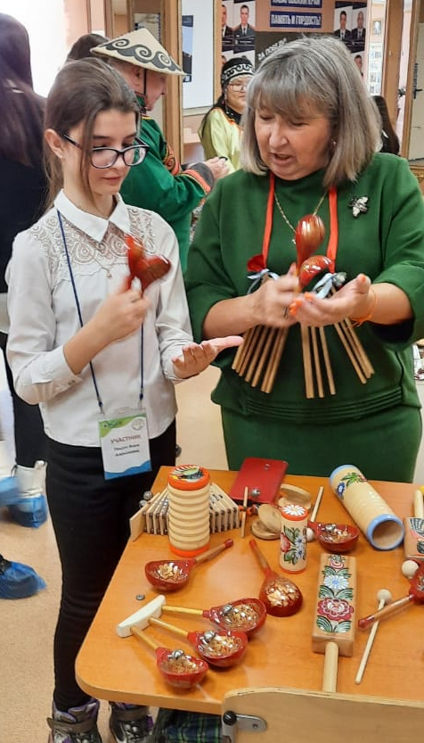
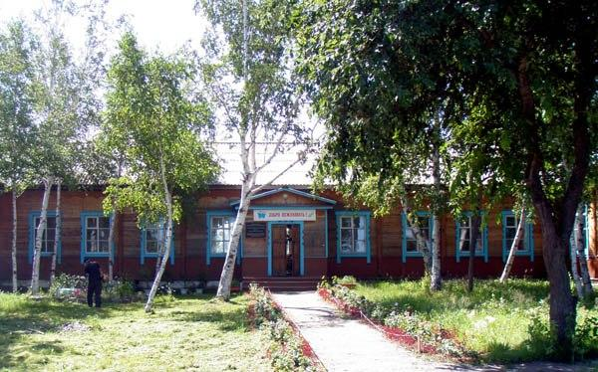
Встреча с носителем языка
Бельды Галина Ибовна,
село Найхин,
Нанайский район, Хабаровского края

Slide 7
Скажите, пожалуйста: «Корень женьшеня используют в пищевой промышленности, в тонизирующих напитках».

Slide 8
Как найти плантацию женьшеня, которую называют «корнем жизни»?

Slide 9
Пожалуйста, подскажите, как в народе чаще всего называют женьшень? – (домашним женьшенем, дальневосточным усом, живым волосом, кукурузкой, а также китайским усом, японским, растением-корзинкой и растением-пауком).

Slide 10
